Slide 1
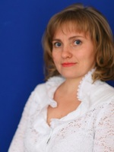
Насибуллина
Анисья
Михайловна
Муниципальное бюджетное общеобразовательное учреждение «Средняя общеобразовательная школа №15»
Учитель русского языка и литературы

Slide 2

Анисья Михайловна родилась в Оренбургской области. В 2003 году закончила Елабужский государственный педагогический университет.

Slide 3
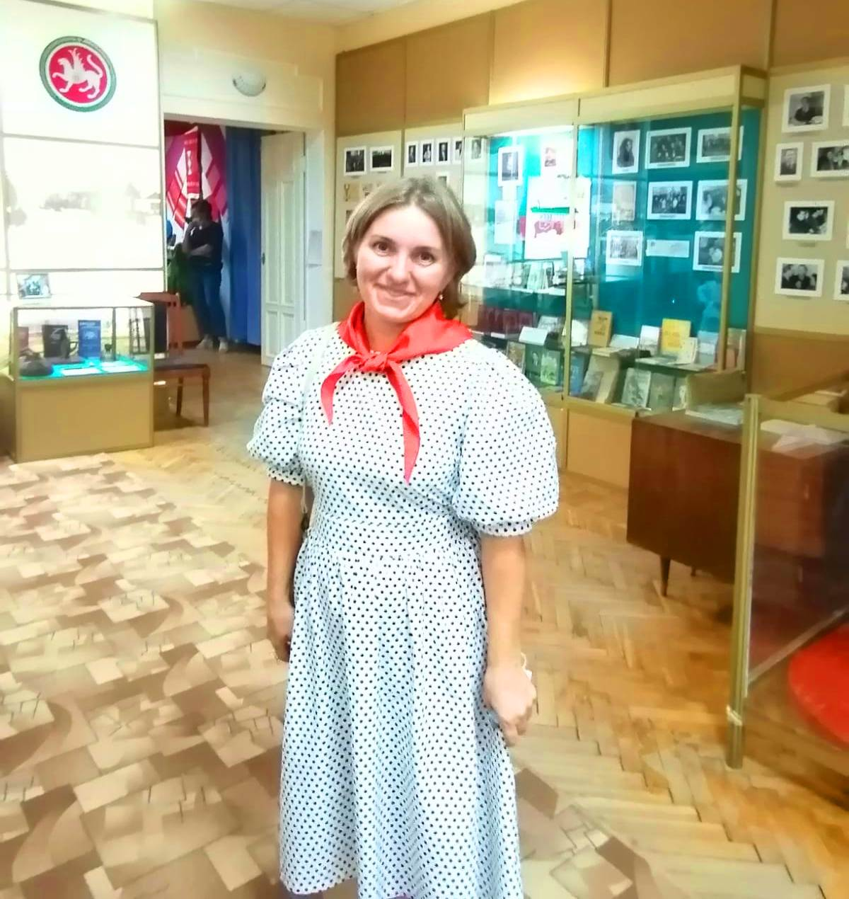
Насибуллина Анисья Михайловна-методически грамотный, творческий работающий педагог, талантливый учитель, эрудированный специалист.

Slide 4
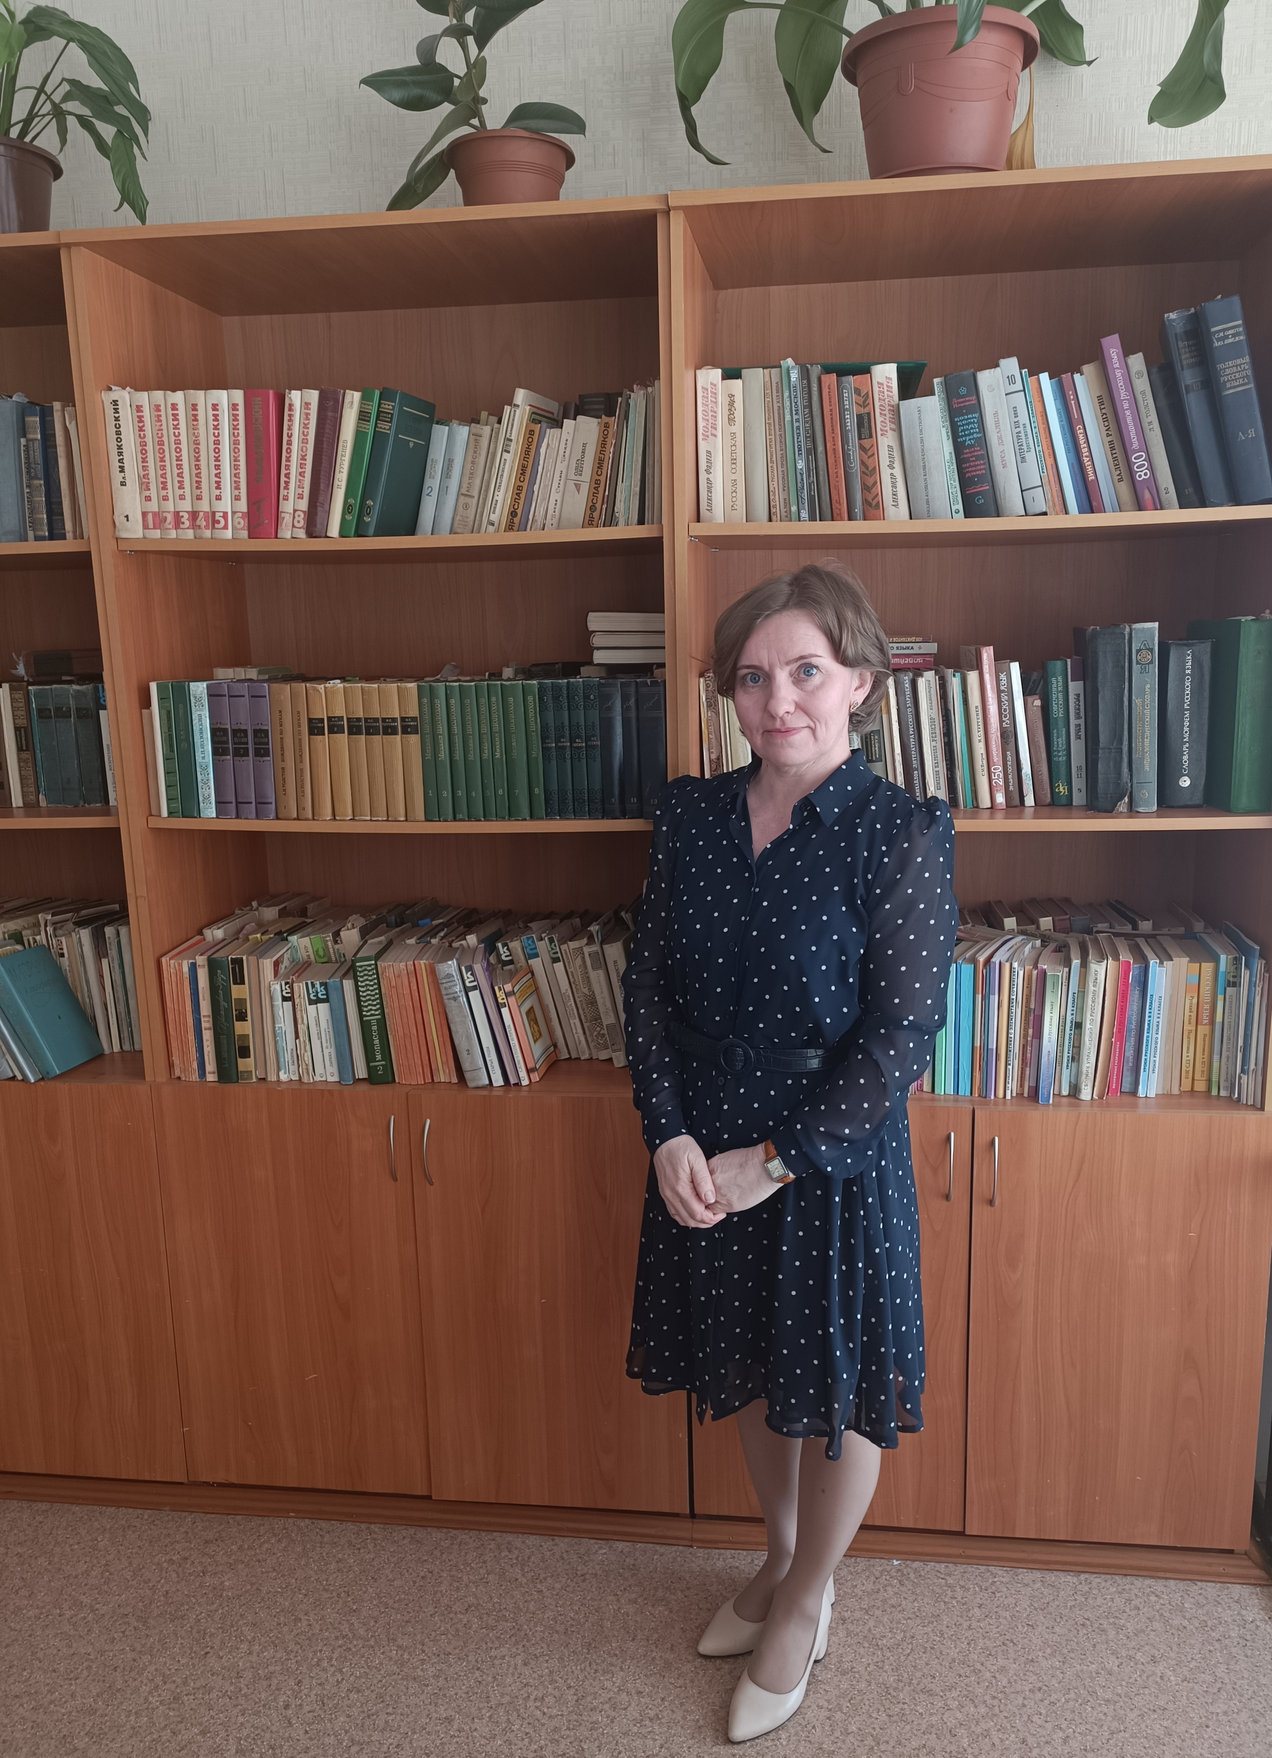

На уроках развивает всесторонне своих учеников, используя различные формы взаимоконтроля, ролевые игры, индивидуально- групповые формы.

Slide 5
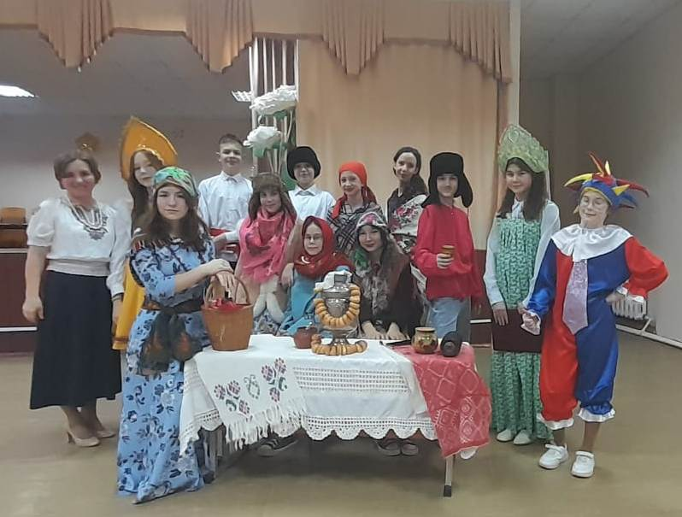
Анисья Михайловна вовлекает детей в театральную деятельность, раскрывает их артистические способности

Slide 6

«Учитель учит до тех пор, пока учится сам. Как только он перестает учиться, в нем умирает учитель». (К.Д. Ушинский)
Анисья Михайловна является примером как для учащихся, так и для своих коллег.

